Slide 1
Nivelul retea

Slide 2
Cuprins
de ce pachete ?
organizarea internă
protocolul IP – adresare si retransmiterea pachetelor
algoritmi de dirijare
protocoale de control
structura internetului
protocolul OSPF – Open Shortest Path First
protocolul BGP – Border Gateway Protocol
dirijarea in retele ad hoc
IPv6

Slide 3
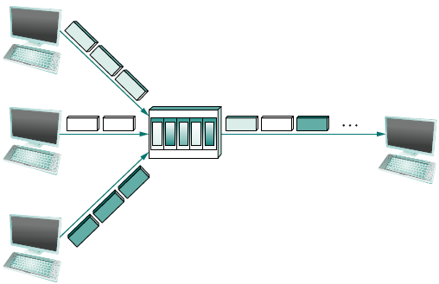
De ce este nevoie de pachete?
Legaturile unei retele pot fi folosite simultan de transmisii paralele intre mai multe perechi de noduri
Multiplexare – se aloca transmisiilor
sloturi de timp - STDM – Synchronous Time Division Multiplexing
subcanale de frecvente diferite – FDM – Frequency Division Multiplexing
multiplexare statistica – STMD – sloturile sunt alocate la cerere;
daca o singura pereche de noduri are de transmis, nu asteapta ptr. slot;
pentru a evita acapararea legaturii, transmisia se face in pachete cu dimensiune limitata

Slide 4
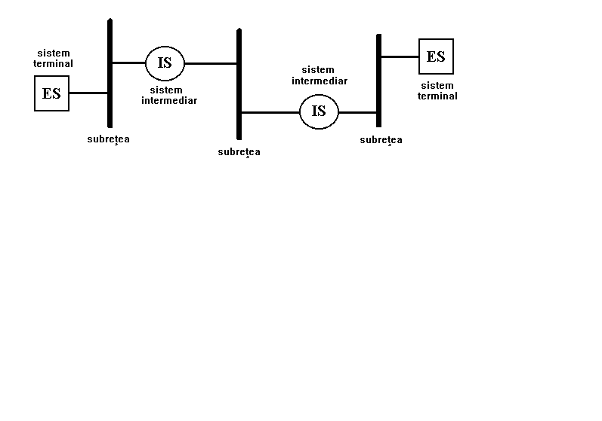
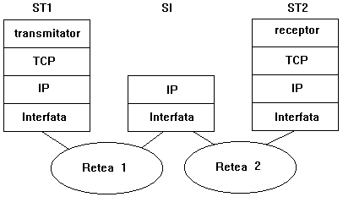
Modelul Internetului
Nivelele
străbătute de
pachete

Slide 5
Funcţiile nivelului reţea
dirijarea pachetelor
adresarea
Aspecte principale
servicii
ne-orientate pe conexiune
orientate pe conexiune
organizarea internă corespunde tipurilor de servicii
datagrame
circuite virtuale

Slide 6
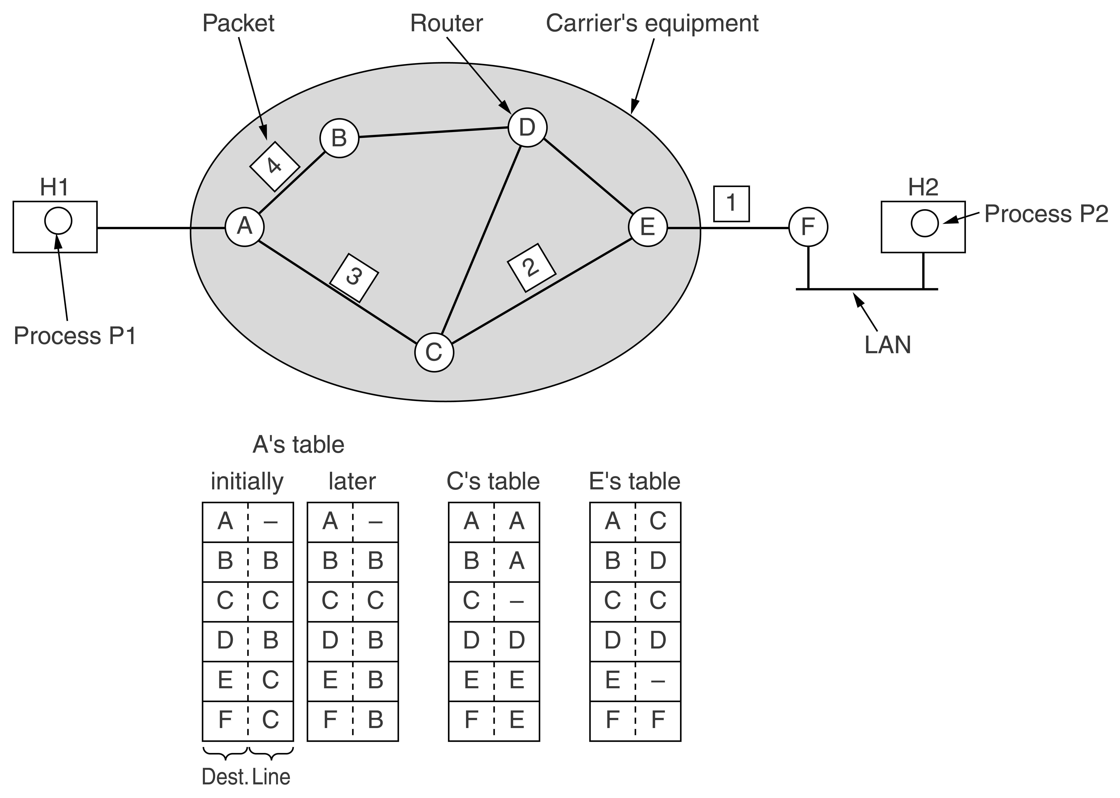
Organizarea internă - datagrame
Folosita de pachetele 1, 2 si 3
Folosita de pachetul 4

Slide 7
Caracteristici datagrame
Pachetul contine toate informatiile necesare ruterelor pentru “pasarea” lui catre destinatie (inclusiv adresele sursa si destinatie)
Organizare fara conexiune
Un calculator gazda (host) poate trimite pachetul oricand si oriunde in retea
Nu asigura corectitudinea
Transmitatorul nu poate sti daca pachetul este livrat sau daca destinatarul mai este conectat
Nu pastreaza ordinea pachetelor
Pachetele sunt dirijate independent unele de altele
Robusta
La defectarea unei legaturi se gasesc rute alternative
Utilizare larga in Internet

Slide 8
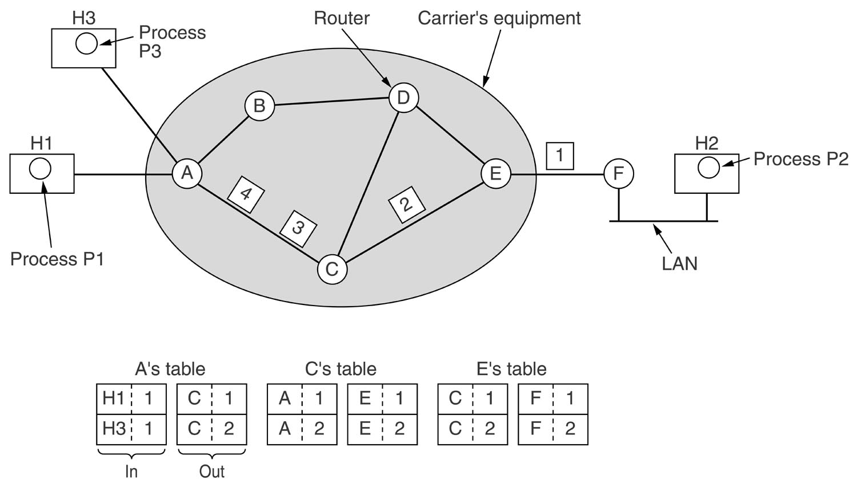
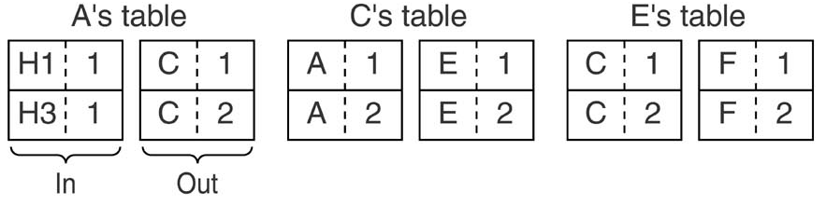
Organizarea internă – circuit virtual
1
1
D
Nodul A re-numeroteaza circuitul virtual

Slide 9
Caracteristici circuit virtual
Organizare bazata pe conexiune
Transferul incepe dupa stabilirea conexiunii
Pachetul contine id-ul conexiunii
Se pot aloca resurse la stabilirea conexiunii (memorie tampon pentru pachete)
Transmitatorul stie
ca exista o conexiune
ca receptorul este pregatit sa primeasca pachete
Se pastreaza ordinea pachetelor
Se poate controla fluxul
Folosit in
MPLS (MultiProtocol Label Switching)
retele virtuale private (VPN – Virtual Private Network)

Slide 10
Protocolul IP
Are
o schema de adresare care permite identificarea oricarui calculator din Internet
un model - datagrama - pentru transmiterea datelor de la un nod gazda la altul
datagrama = pachet
Modelul de serviciu – best effort
rețeaua “face toate eforturile” sa livreze pachetele la destinație
nu face nici o încercare să corecteze erorile

Slide 11
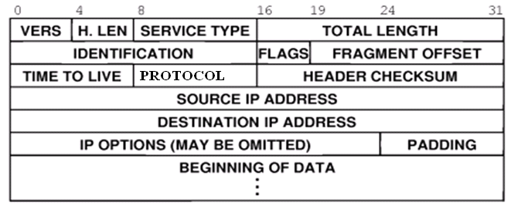
Protocol IPv4 – formatul pachetului
SERVICE TYPE = precedence (3), delay, throughput, reliability, cost
PROTOCOL = (TCP, UDP, etc.)
IDENTIFICATION Id datagrama de care aparţine fragmentul
FRAGMENT OFFSET pozitia fragmentului in pachet
FLAGS DF = Don’t Fragment / MF = More Fragments
OPTIONS:
Security
Strict source routing
Loose source routing
Record route
Timestamp
numar cuvinte de 32 biti
max 65535 octeti
max 8192 fragmente a 8 octeti

Slide 12
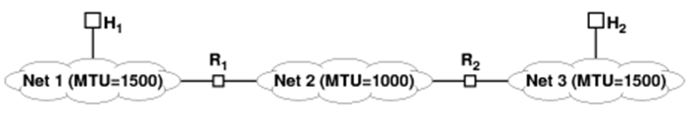
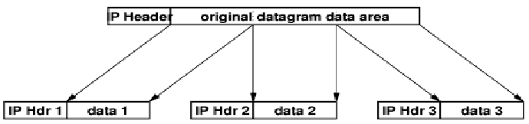
MTU – Maximum Transmission Unit
Net1 MTU=1420
Net2 MTU=532
Net3 MTU=1420
1420)
532)
1420)
Fragmentarea se face la R₁
Reasamblarea se face la H₂ – de ce?

Slide 13
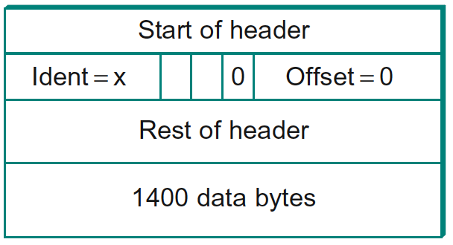
Campurile de antet pentru fragmentare (1)
pachet transmis ne-fragmentat prin Net1 cu MTU = 1420
are: 1400 octeti de date
20 octeti de antet IP
MF = 0

Slide 14
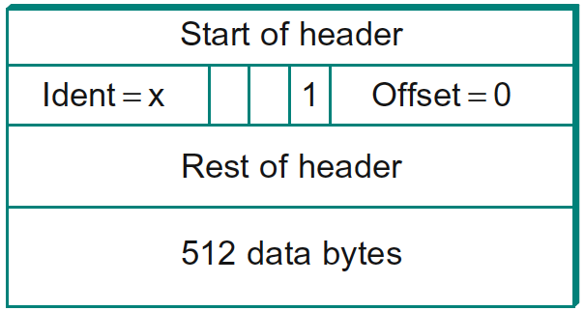
Campurile de antet pentru fragmentare (2)
Net2 are MTU = 532
Ruterul R1 segmenteaza pachetul in 3 fragmente (fig b1-b3)
lungimea fiecarui segment este multiplu de 8 octeti
offset-ul numara grupuri de cate 8 octeti
Offset = 64 = 512 / 8
unde e restul pana la 532 octeti?
b2
b1
b3

Slide 15
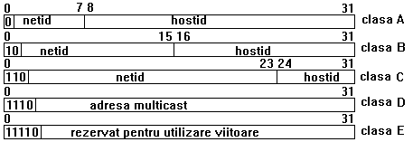
Clase de adrese IP
Fiecare nod (gazda/ruter) are o adresa IP asociata cu interfata lui de retea
Un nod cu mai multe interfete are mai multe adrese IP (ex. rutere)
Clasa de adrese | Biţi în prefix | Număr maxim de reţele | Biţi în sufix | Număr maxim de gazde per reţea
A | 7 | 128 | 24 | 167777216
B | 14 | 16384 | 16 | 65536
C | 21 | 2097152 | 8 | 256

Slide 16
Câteva adrese speciale
Prefix (rețea) | Suffix (gazdă) | Semnificație | Scop
toţi 0 | toţi 0 | acest calculator | Folosită cand nodul inca nu are o adresa
network | toţi 0 | network | Identifică reţeaua
network | toţi 1 | broadcast | broadcast în reţeaua specificată
toţi 1 | toţi 1 | broadcast | broadcast în reţeaua locală
127 | orice | loopback | testare
Notații pentru adrese
binară 11000010 00011000 00010001 00000100
zecimală 194.24.17.4

Slide 17
Tabele de dirijare
Orice pachet conține o adresa IP a destinatarului, cu două părți
<adresa_retea, adresa_nod>
Un pachet este transmis de la sursă la destinație trecând prin noduri intermediare (rutere), fiecare legând între ele cel puțin două rețele
Rol ruter – primește un pachet și
îl livrează gazdei de destinație (dacă este in aceeași rețea)
Toate nodurile care au aceeași adresa_retea sunt situate in aceeasi retea fizica și pot comunica direct prin legătura de date (transmit cadre)
altfel, il re-transmite (forward) către un alt nod NextHop
Folosește tabela de dirijare (rutare) care are intrări de forma
<adresa_retea, NextHop>

Slide 18
Algoritm de forwarding IP
Extrage <adresa_retea, adresa_gazda> destinatie din datagrama
Caută o intrare cu adresa_retea în tabela de dirijare
if adresa_retea apare in tabela de dirijare
if adresa_retea indica o retea direct conectata then
transmite datagrama direct la adresa_gazda
else transmite datagrama urmatorului ruter (Next Hop)
else transmite datagrama unui ruter implicit
Adresarea ierarhica <adresa_retea, adresa_gazda> reduce numarul de intrari in tabela de dirijare (o intrare pentru o adresa_retea)
In practica, tabelele de rutare sunt separate pe clase de adrese
- Căutare prin: indexare (A şi B) sau hashing (C)

Slide 19
Exemplu
Transferul unei datagrame intre H5 si H8
H5 are legatura (printr-un punct de acces AP) la ruterul R1
Pachetul trece prin ruterele R1, R2 si R3
R3 este in aceeasi retea cu H8
si ii livrează direct datagrama

Slide 20
Conversie adresa IP – adresa fizică
La livrarea directă (destinatar in aceeasi retea) se foloseste adresa fizică a receptorului (ptr care se cunoaște adresa IP)
Nu exista o legatură biunivocă între adresa fizica si adresa IP
De ex.
adresa IP are 32 biti
adresa Ethernet are 48 biti
Pentru mapare se pot folosi
tabele de corespondenţă
formule de calcul
schimb de mesaje
ex. ARP - Address Resolution Protocol
Face maparea intre adresa de protocol şi adresa hardware

Slide 21
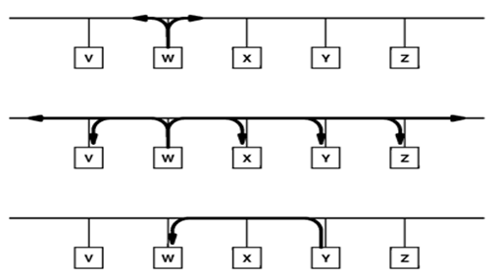
ARP - Address Resolution Protocol
Secvența de mesaje pentru a afla adresa fizică
w difuzeaza o cerere ARP cu adresa IP cunoscută
cererea este primită de toate gazdele din reteaua locala
y – care are adresa IP respectivă – trimite ca raspuns adresa fizică (ex. Ethernet)

Slide 22
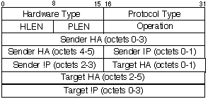
Conversie adresa IP – adresa fizică
Format mesaje ARP – conceput pentru diverse categorii de adrese
Hardware type: 1 pentru Ethernet
Protocol type: 0x0800 pentru IP (0000.1000.0000.0000)
HLEN - Hardware len: 6 octeti pentru Ethernet
PLEN - Protocol len: 4 octeti pentru IP
Operation: 1=cerere, 2=raspuns

Slide 23
Subreţele
Regula “o adresă pentru fiecare rețea fizică separată”
foloseste ineficient spatiul de adrese
o retea de clasa C cu 2 noduri consuma doar 2 din totalul de 255 de adrese de nod
o retea de clasa B cu peste 255 noduri ocupă peste 64000 de adrese indiferent daca le foloseste pe toate sau nu
solutia 1 – subretele
de ex. o retea clasa B este impartita in mai multe subretele apropiate geografic
solutia 2 - adrese fara clase

Slide 24
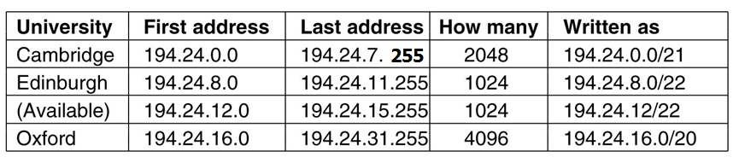
CIDR – Classless InterDomain Routing
Ideea: alocă spaţiul de adrese IP în blocuri de lungimi diferite
Notaţia specială pentru adresa de rețea CIDR
194.24.0.0/21 ➔ din cei 32 de biţi ai adresei IP
adresa_retea ocupă 21 biţi
adresa_gazda ocupă 11 biti

Slide 25
CIDR – Exemplu
Pentru a afla adresa_retea se folosesc măști
Cambridge: Adresă 11000010 00011000 00000000 00000000
Mască 11111111 11111111 11111000 00000000
Edinburgh: Adresă 11000010 00011000 00001000 00000000
Mască 11111111 11111111 11111100 00000000
Oxford: Adresă 11000010 00011000 00010000 00000000
Mască 11111111 11111111 11110000 00000000

Slide 26
CIDR – reguli de alocare a adreselor
Reguli pentru a avea o mască pentru un bloc de adrese
→ lungimea blocului trebuie sa fie o putere a lui 2
→ toate adresele din bloc au aceeasi adresa_retea → adresa de inceput a blocului de adrese trebuie sa fie multiplu de dimensiunea acestuia
Ex.: zona de adrese pentru Oxford începe la o frontieră de 4096 octeţi
0 2048 3072 4096
Cambridge
Edin.
Oxford

Slide 27
Algoritm forwarding
Intrare in tabela de rutare - (adresa_retea, Masca, NextHop)
Algoritmul alege intrarea pentru care
(Adresa_IP AND Masca) = adresa_retea
Ex. Sosește pachet cu adresa_IP = 194.24.17.4
compara cu Cambridge /21 – adresa_rețea = 194.24.0.0
adresa_rețea: 11000010 00011000 00000000 00000000
Masca: 11111111 11111111 11111000 00000000
adresa_IP: 11000010 00011000 00010001 00000100
Adresa_IP AND Masca:
11000010 00011000 00010000 00000000
➔ = 194.24.16.0 ≠ 194.24.0.0 ➔ nepotrivire

Slide 28
Algoritm forwarding (2)
Ex. Sosește pachet cu adresa_IP = 194.24.17.4
Cambridge /21 – adresa_rețea = 194.24.0.0
(Adresa_IP AND Masca) = 194.24.16.0 ➔ nepotrivire
Edinburgh /22 - adresa_rețea = 194.24.8.0
(Adresa_IP AND Masca) = 194.24.16.0 ➔ nepotrivire
Oxford /20 - adresa_rețea = 194.24.16.0
(Adresa_IP AND Masca) = 194.24.16.0 ➔ potrivire
Dacă nu sunt alte potriviri -> folosește intrarea pentru Oxford

Slide 29
Potriviri multiple
Prefixe de lungimi diferite
→ unele adrese IP se pot potrivi cu mai multe adrese_retea din tabela de dirijare
Ex.
adresa_IP 171.69.10.5 se potrivește cu
adresele de rețea 171.69.0.0/16
171.69.10.0/24
Regula: se alege potrivirea “mai lungă”

Slide 30
Reducere dimensiune tabelă rutare
Soluție - agregarea unor adrese
Consideram adresele de retea:
C - Cambridge: 194.24.0.0/21
E - Edingurgh: 194.24.8.0/22
O - Oxford: 194.24.16.0/20
C: adresa_retea 11000010 00011000 00000000 00000000
E: adresa_retea 11000010 00011000 00001000 00000000
O: adresa_retea 11000010 00011000 00010000 00000000
Presupunem: pentru rutare la C, E, O, nodul NewYork are in tabela de dirijare același NextHop
Tabela de dirijare poate include o singură intrare comuna pentru
adresa_retea 11000010 00011000 00000000 00000000
adica 194.24.0.0/19

Slide 31
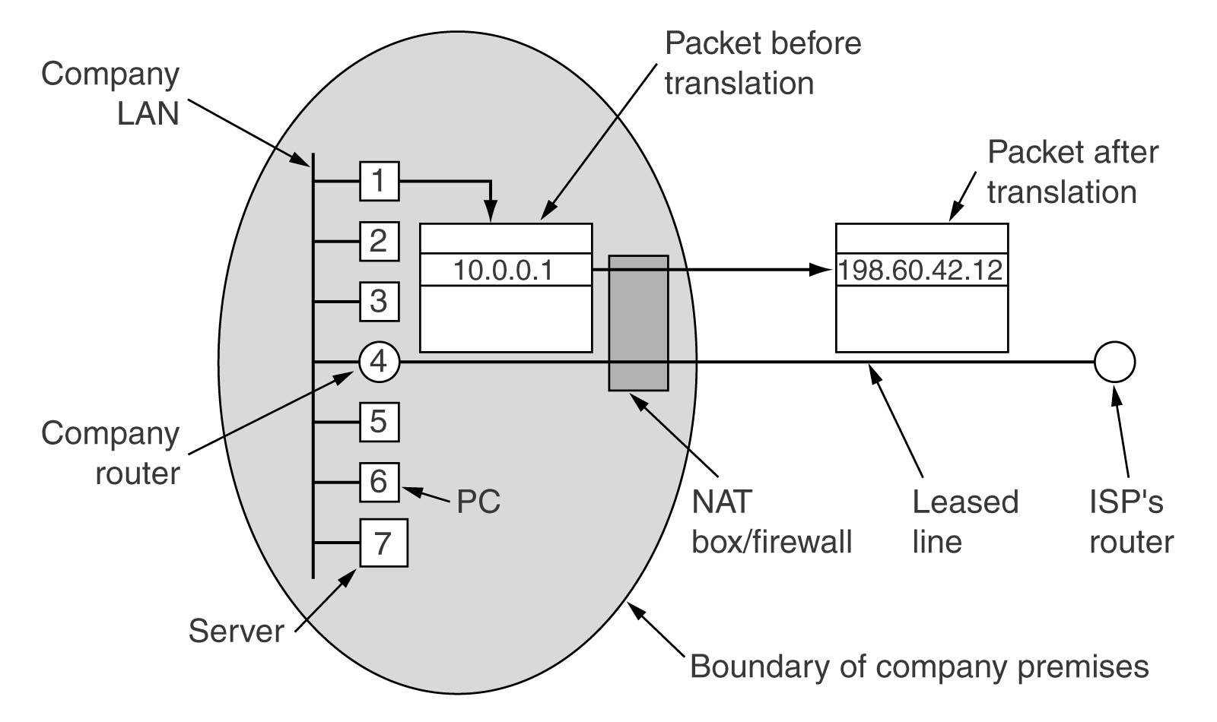
NAT – Network Address Translation
O adresă pentru mai multe calculatoare
Foloseşte adrese locale (private sau non-rutabile)
NAT translatează între adresa privată şi o adresă globală

Slide 32
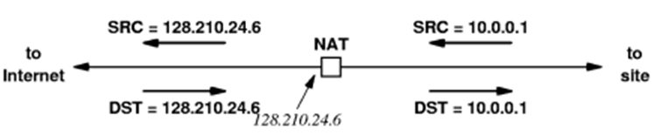
Translatarea adresa globală → adresa privată
SRC = 10.0.0.3
SRC = 10.0.0.2
SRC = 10.0.0.1
SRC = 128.210.24.6
DST = 128.210.24.6
DST = 10.0.0.1 ?
DST = 10.0.0.2 ?
DST = 10.0.0.3 ?

Slide 33
Principiul NAT
Foloseşte
adresa IP + număr port transmitator
tabela de translatare
Transmisie
înlocuieşte adresa IP locală cu o adresă IP globală
memorează (in tabela de translatare) corespondenţa şi număr port
inlocuieşte număr port cu index în tabela translatare
re-compune sumele de control IP şi TCP
port=1200
IP-local = 10.0.0.1
tabela de translatare
IP-local | IP-glob | port
10.0.0.1 | 128.210.24.6 | 1200
antet TCP
antet IP
20
index=20
IP-glob=128.210.24.6

Slide 34
Receptie
obţine număr port din pachet (= index în tabela translatare)
extrage adresa IP locală şi număr port
înlocuieşte adresa IP şi număr port din pachet
re-calculează sumele de control IP şi TCP
port=1200
IP-loc=10.0.0.1
IP-loc | IP-glob | port
10.0.0.1 | 128.210.24.6 | 1200
antet TCP
antet IP
20
index=20
IP-glob=128.210.24.6

Slide 35
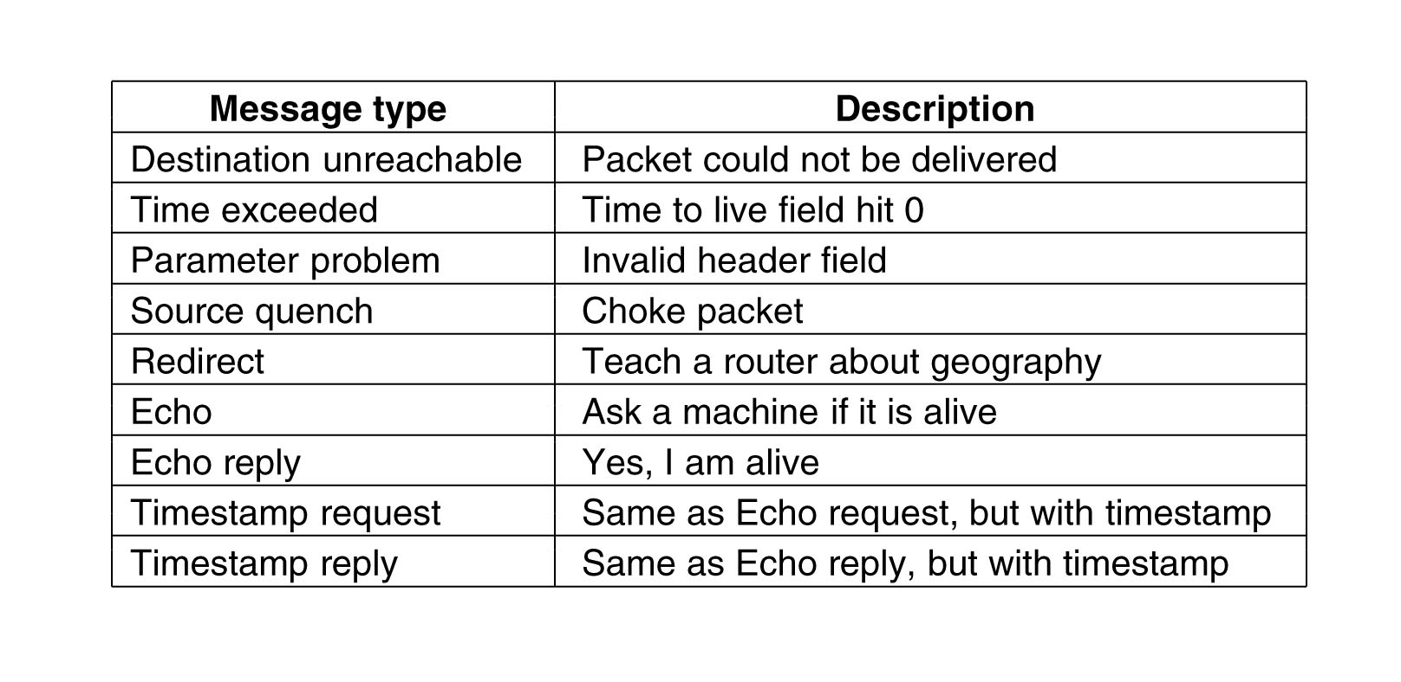
ICMP- Internet Control Message Protocol
ICMP foloseşte IP ptr transmisie & IP foloseşte ICMP pentru raportare de erori
Test accesibilitate (ping trimite ICMP Echo şi aşteaptă un timp răspunsul)
Trasare ruta (traceroute trimite serie de datagrame cu valori TIME TO LIVE crescătoare şi primeşte mesaje ICMP Time exceeded din care extrage adresa ruterului)

Slide 36
Folosire ICMP pentru aflare path MTU
Path MTU = Maximum Transmission Unit minimă pentru o cale
Foloseşte mesaj eroare ICMP = fragmentare necesară dar nepermisă
Sursa trimite probe cu DF în datagrama IP
Dacă datagrama > MTU => sursa primeşte eroarea ICMP
Destination Unreachable
cu Fragmentation Needed and Don't Fragment was Set
Sursa trimite probe mai scurte

Slide 37
Dirijarea - clasificare
Fără tabele de dirijare
inundarea
hot potato
Cu tabele de dirijare – criterii diverse
adaptarea la condiţiile de trafic
statică
dinamică
locul unde se fac calculele
descentralizată
centralizată
distribuită
criterii de dirijare
calea cea mai scurtă
întârzierea medie globală
folosirea eficientă a resurselor
echitabilitatea
informaţii schimbate între noduri
starea legăturii
vectorul distanţelor
tipul reţelei
uniformă
ierarhică

Slide 38
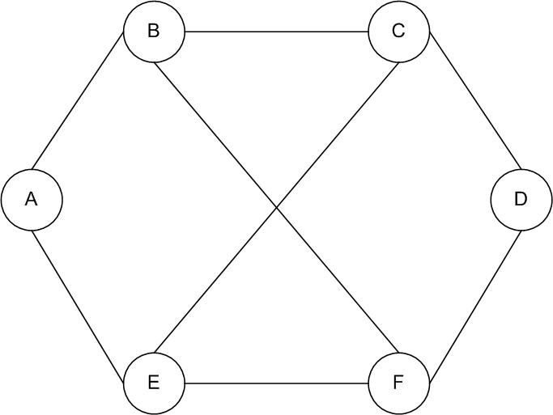
Vectorii distanţelor
Algoritm distribuit !
Fiecare nod trimite periodic vecinilor sai o lista cu distantele de la el la celelalte noduri.
Următorii vectori au fost primiţi de nodul C (lista include distanţele de la B, D, E la nodurile A, B, C, D, E, F, în această ordine):
De la B: (5, 0, 8, 12, 6, 2);
De la D: (16, 12, 6, 0, 9, 10);
De la E: (7, 6, 3, 9, 0, 4).

Slide 39
De la La | B | D | E
A | 5 | 16 | 7
B | 0 | 12 | 6
C | 8 | 6 | 3
D | 12 | 0 | 9
E | 6 | 9 | 0
F | 2 | 10 | 4
In plus, intârzierea măsurată de la C la B, D si E este 6, 3 şi 5 respectiv.
Costurile de la C Prin → La ⬇ | B | D | E |  | Cost Min | Pas urmator
A | 5 + 6 | 16 + 3 | 7 + 5 |  | 11 | B
B | 0 + 6 | 12 + 3 | 6 + 5 |  | 6 | B
C | - | - | - |  | 0 | -
D | 12 + 6 | 0 + 3 | 9 + 5 |  | 3 | D
E | 6 + 6 | 9 + 3 | 0 + 5 |  | 5 | E
F | 2 + 6 | 10 + 3 | 4 + 5 |  | 8 | B

Slide 40
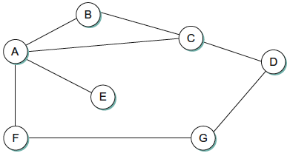
Problema numărării la infinit
De la A B C D E F G cost 1 pentru orice legatura
1 2 2 3 0 2 3 distante initiale la E
∞ 2 2 3 0 2 3 legatura A – E cade
distantele catre E anuntate de: A = ∞, B = 2, C = 2
In functie de ordinea evenimentelor, se pot face modificarile:
∞ 3 2 3 0 2 3 B alege ruta prin C, dist=3
B anunta dist. 3 lui A

Slide 41
Problema numărării la infinit (2)
De la A B C D E F G
4 3 2 3 0 2 3 A alege ruta prin B dist=4
A anunta dist. 4 lui C
4 3 5 3 0 2 3 C recalculeaza dist=5
distantele cresc teoretic la infinit
practic, se poate limita la un numar > diametru graf (ex. 16)

Slide 42
Problema numărării la infinit - solutii (3)
split horizon: noile distante nu se trimit vecinului prin care trec actualele rute
B are ruta de distanta 2 catre E prin A
B nu include noua distanta catre E in actualizarea trimisa lui A
split horizon with poison reverse: trimite o valoare f. mare
B trimite distanta ∞ catre A
A nu va mai alege o cale prin B
Neajuns: solutiile nu functioneaza in toate cazurile
de ex. pentru bucle cu mai multe noduri

Slide 43
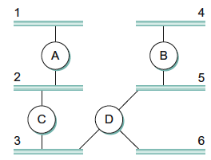
RIP - Routing Information Protocol
fiecare legatura are cost 1
foloseste distante la retele (nu la noduri)
ruterul C are distanta 0 la reteaua 2 si 2 la reteaua 4
transmit vectorii distantelor la fiecare 30 secunde
distante maxime de 15 hop-uri (16 inseamna infinit)
rețele de mici dimensiuni

Slide 44
Starea legaturii
Presupune ca fiecare nod poate gasi legaturile cu vecinii si costul fiecarei legaturi
Informatiile sunt diseminate prin inundare tuturor celorlalte noduri
LSP – Link State Packet transmis prin inundare;
Pachetul contine
Id-ul nodului care creaza pachetul
lista nodurilor conectate cu costul fiecarei legaturi
un numar de secventa
durata de viata a pachetului (numar)
Cu informatiile primite, fiecare nod va calcula rutele cele mai scurte catre celelalte noduri

Slide 45
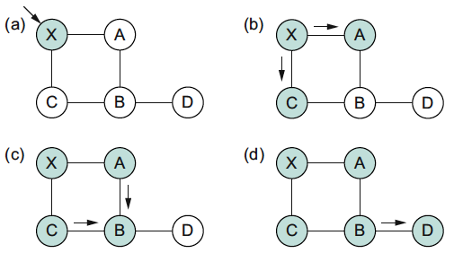
Transmiterea prin inundare
ID si nr. secventa:
nodul are o copie a pachetului sau pachetul este vechi - ignorat;
pachet nou - memorat si retransmis vecinilor (mai putin vecinului de la care l-a primit)
durata de viata:
numar decrementat la fiecare nod (hop) – asigura eliminare pachete vechi

Slide 46
Algoritmul căii celei mai scurte
Algoritmul lui Dijkstra
nnod numărul nodurilor reţelei;
sursa nodul sursă;
l[i][j] costul legăturii (i,j), având valorile
0 dacă i = j;
lungmax dacă i şi j nu sunt adiacente;
o valoare între 0 şi lungmax în celelalte cazuri;
D[i] costul minim al legăturii de la sursă la i;
S mulţimea nodurilor deja selectate;
V tabloul de dirijare;
V[i] = vecinul prin care se transmit date de la nodul curent la nodul i.

Slide 47
void Dijkstra (int sursa)
{ int i, j, k;
for (i=1; i <= nnod; i++)
{ S[i] = 0; // nod neselectat
D[i] = l[sursa][i]; // distantele minime de la sursa
if (D[i] < lungmax)
V[i] = i; // initializeaza vecinii
else
V[i] = 0;
}
S[sursa] = 1; // selecteaza nodul sursa
D[sursa] = 0;
for ( i=1; i < nnod; i++)
{ gaseste nodul k neselectat cu D[k] minim;
S[k] = 1;
for (j=1; j <= nnod; j++) // recalculeaza distantele
if ((S[j] == 0) && (D[k] + l[k][j] < D[j]))
{ D[j] = D[k] + l[k][j];
V[j] = V[k]; // modifica tabela de dirijare
}
}
}

Slide 48
Structura ierarhica a Internet-ului
Internet-ul este partajat in mai multe domenii numite sisteme autonome AS – Autonomous Systems
ASs sunt retele independente operate de organizatii diferite
Intr-un AS se foloseste acelasi algoritm de rutare “intra-domeniu”
denumit interior gateway protocol
ex. OSPF – Open Shortest Path First
Rutarea intre AS-uri (intre domenii) foloseste, de asemenea, un protocol comun
denumit exterior gateway protocol
ex. BGP – Border Gateway Protocol (bazat pe RIP)

Slide 49
Structura ierarhica AS
Fiecare AS este partitionat in mai multe zone (areas) – fiecare zonă reprezentând un grup de rețele
zona Z0 – coloana vertebrală (backbone)
zone “stub” Z1, Z2 … – legate la backbone
rutele intre noduri din zone stub diferite trec prin zona Z0
Ierarhizarea crește scalabilitatea
un ruter dintr-un AS nu trebuie sa stie cum se ajunge la fiecare retea din AS, fiind suficient sa stie cum se ajunge la zona in care se afla reteaua respectiva → reduce volumul tabelelor de dirijare
AS1
Z0
Z1
Z2
Z3
AS2

Slide 50
Structura ierarhica AS (2)
Tipuri de rutere
interne unei zone
de coloană vertebrală (backbone)
de graniţă zonală (aparțin zonei 0 si zonelor conectate)
nodul incercuit face parte din zonele Z0, Z1, Z2
de graniţă AS
AS1
Z0
Z1
Z2
Z3
AS2

Slide 51
Mesaje OSPF
Mesajele OSPF permit schimbul de informatii intre noduri
Sunt transmise in pachete IP cu 89 ca numar de protocol
Hello – stabileste si pastreaza legaturi cu vecinii
descopera nodurile (rutere) cu care este conectat direct
Link state request - Cerere stare legătură
cere info despre anumite legături de la un alt ruter
Link state update - Actualizare stare legătură
trimite info despre legaturi, ca raspuns la o cerere
Link state ack - Confirmare stare legătură
confirmă primirea unui mesaj de actualizare
Database description – trimite LSBD – LInk State Data Base
mesajele contin info despre AS sau zonă
Notes:
Hello—Establishes and maintains neighbor relationships.
– Database description—Describes the contents of the topological database. These messages are exchanged when an adjacency is initialized.
– Link-state request—Requests pieces of the topological database from neighbor routers. These messages are exchanged after a router discovers (by examining database-description packets) that parts of its topological database are outdated.
– Link-state update—Responds to a link-state request packet. These messages also are used for the regular dispersal of LSAs. Several LSAs can be included within a single link-state update packet.
– Link-state acknowledgment—Acknowledges link-state update packets.

Slide 52
Calcul rute - Nivel 1 (zona)
Folosind inundarea, fiecare ruter informeaza celelalte rutere din zona despre legaturile sale si costurile acestora
ex. informatiile de starea legaturilor schimbate intre noduri din Z1 nu se transmit in afara acestei zone!
Fiecare ruter (inclusiv cele de granita zonala) din zonă calculează separat căile cele mai scurte catre ruterele din aceeasi zona
in final, un ruterul de graniță zonală R va cunoaste caile cele mai scurte catre oricare rețea din Z1 si Z2
AS1
Z0
R
Z1
Z2
Z3
AS2
Notes:
Hello—Establishes and maintains neighbor relationships.
– Database description—Describes the contents of the topological database. These messages are exchanged when an adjacency is initialized.
– Link-state request—Requests pieces of the topological database from neighbor routers. These messages are exchanged after a router discovers (by examining database-description packets) that parts of its topological database are outdated.
– Link-state update—Responds to a link-state request packet. These messages also are used for the regular dispersal of LSAs. Several LSAs can be included within a single link-state update packet.
– Link-state acknowledgment—Acknowledges link-state update packets.

Slide 53
Calcul rute - Nivel 2 (AS)
Ideea: calea unui pachet intre doua zone diferite are trei parti:
de a nodul sursa la zona backbone
traverseaza backbone
de la backbone la reteaua de destinatie
Ruterele de coloana vertebrala (backbone)
primesc informatii de la ruterele de granita zonale si
calculeaza cele mai bune rute la retele din orice zona
ex. R1 ofera caile cele mai scurte pentru Z1 si Z2
ruterele din Z0 calculeaza caile catre orice retea din Z1,Z2
Rezultatele sunt difuzate de la Z0 inapoi la zonele stub, care actualizeaza caile cele mai scurte la retele din alte zone
Ex. ruterele din Z2 vor sti sa aleaga intre R1 si R2 pentru rutare spre retele din alte zone
AS1
Z0
R1
R2
Z1
Z2
AS2
Z3

Slide 54
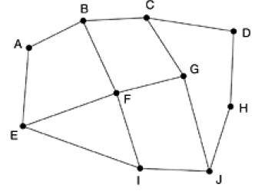
BGP – Border Gateway Protocol
Algoritmi orientaţi pe aspectele politice, de securitate, economice
Reţea = ASes şi conexiunile
Protocol = vectorul distanţelor
Tabelele de dirijare conţin şi rutele spre destinaţie
Comunică vecinilor căile utilizate efectiv (ocoleste numaratoarea la infinit)
Ex. pp. F foloseste calea FGCD la D
G se defecteaza
Informatiile primite de F
de la vecinii ramasi, despre D:
De la B: “Eu folosesc BCD”
De la I: “Eu folosesc IFGCD”
De la E: “Eu folosesc EFGCD”
F elimina caile care contin F si alege calea FBCD

Slide 55
Dirijarea în reţele ad hoc
AODV – Ad hoc On demand Distance Vector - Determină ruta la cerere
reţea ad hoc = graf
Muchie = conexiune – nodurile pot comunica direct (radio)
Fiecare nod = ruter + gazdă
Conţine
Tabela dirijare
destinaţie,
pas următor,
distanţă
nr secv destinaţie
altele
Tabela history
identitatile cererilor precedente
Tabela reverse route
calea spre sursa unui pachet de cerere

Slide 56
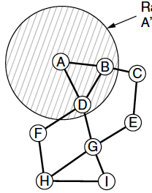
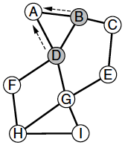
Cum functioneaza?
Exemplu: A vrea sa comunice cu I care nu e în tabela sa
trebuie să descopere ruta
trimite (broadcast) o cerere de ruta, care ajunge la nodurile B si D
zona de difuzare nod A

Slide 57
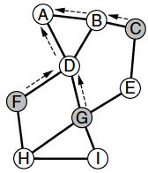
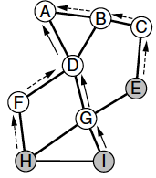
daca B si D nu cunosc ruta spre I, cererea este re-transmisa, prin inundare, celorlalte noduri
mai intai C, F si G
apoi E, H si I
daca cererea ajunge la I, acesta va returna un raspuns catre A
raspunsul parcurge calea inversa prin G si D la A (sageti negre pline)
→ fiecare nod trimite raspunsul vecinului de la care a primit cererea (sageti punctate)

Slide 58
Probleme
Eliminarea replicilor
pachete transmise prin inundare
B primeste de la D o copie a pachetului
D primeste de la B o copie a pachetului
pentru a descoperi si elimina copiile
pachetul contine un ID al cererii
nodurile pastreaza cererile primite
in tabela history
Lungimea caii A → I
pachetul de cerere are un camp Hop count
initializat de A la 0
incrementat de fiecare nod care re-transmite pachetul
returnat de I in raspunsul lui

Slide 59
Probleme-2
Nodul A poate avea o ruta veche
trimite o cerere pentru actualizarea ei
Se foloseşte Sequence # pentru a deosebi rutele noi de cele vechi
inclus de A in pachet cerere
asociat de fiecare nod rutei curente din tabela de dirijare
Exemplu
daca nodul D are o ruta mai noua decat cea din cerere, nu va mai re-difuza cererea si va trimite raspunsul pe calea inversa

Slide 60
Informatii pastrate de noduri
Tabela dirijare
destinaţie,
pas următor,
distanţă,
nr secv destinaţie
altele
Tabela history
identitatile cererilor precedente
Tabela reverse route
calea spre sursa unui pachet de cerere

Slide 61
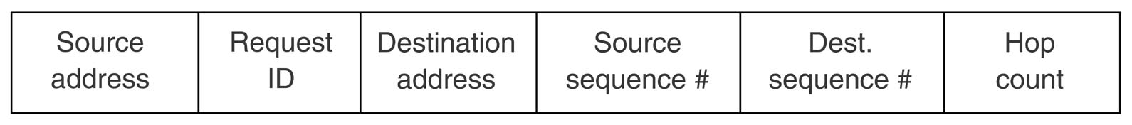
Pachete ROUTE REQUEST
A difuzează un pachet ROUTE REQUEST
Identificat unic prin Source address + Request ID
Foloseşte Sequence # pentru a deosebi rutele noi de cele vechi
Prelucrarea ROUTE REQUEST în fiecare nod
Verifica duplicat în tabela history locală (Source address + Request ID)
Transmite ROUTE REPLY dacă găsit ruta nouă, adică
Dest sequence # în routing table > Dest sequence # în packet
Altfel,
incrementează Hop count şi re-difuzează ROUTE REQUEST
memorează informaţia în reverse route table
Source sequence # folosit pentru actualizare tabela dirijare locala

Slide 62
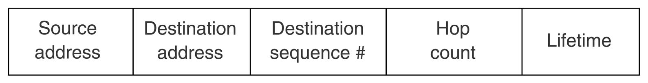
Pachete ROUTE REPLY
I construieşte ROUTE REPLY şi-l trimite pe legătura inversă
Source address, Destination address sunt copiate
Hop count pus pe zero
Destination sequence # luat din contorul propriu
Lifetime = cât timp rămâne valid
Prelucrarea la alte noduri
Actualizează tabela dirijare locală
Transmite pe legătura inversă
Trece prin anumite noduri – celelalte şterg intrarea în reverse route table

Slide 63
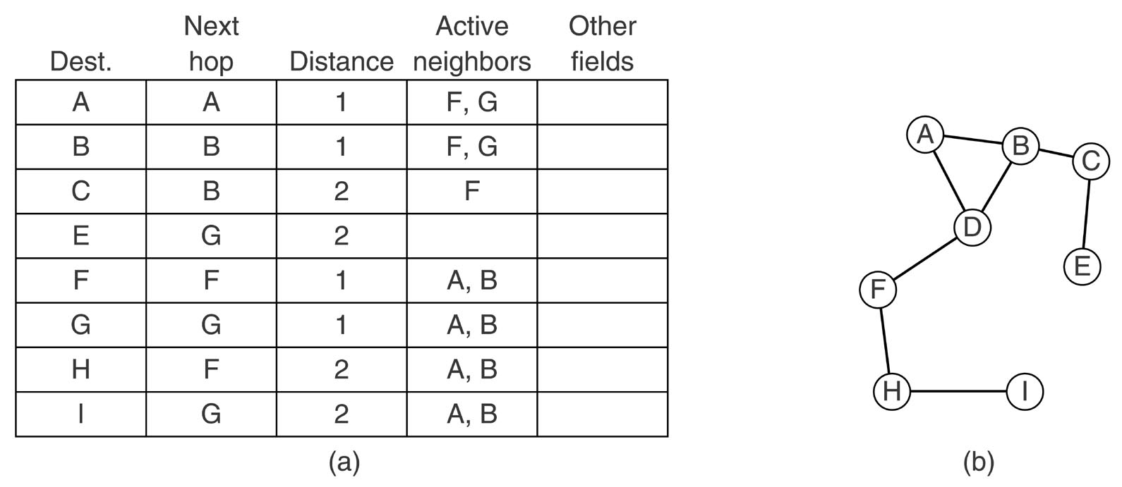
Intreţinerea rutelor
Actualizare: (1) la cerere; (2) la defectari
G cade → D descoperă (se folosesc mesaje Hello periodice)
D află că G a fost utilizat pe rute către E, G şi I
D anunţă vecinii activi (active neighbors) care folosesc G, anume {A, B}
D goleşte intrările pentru E, G şi I din tabela de rutare
G

Slide 64
IPv6 - Motivaţii
Spaţiul de adrese
32 biţi = peste un milion de reţele
Dar...multe sunt Clasa C, prea mici pentru multe organizaţii
Tip servicii
Aplicaţii diferite au cerinţe diferite de livrare, siguranţă şi viteză
IPv4 are tip de serviciu dar adesea nu este implementat

Slide 65
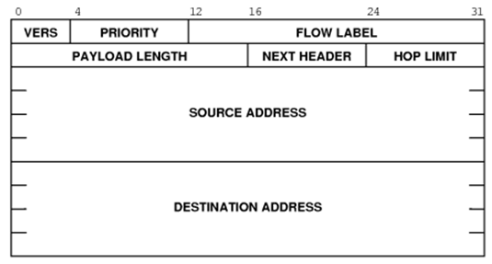
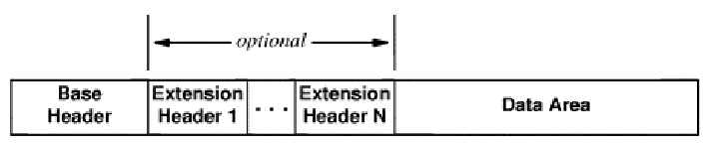
IPv6 - format Base header
lungime fixă = 40 octeti
Priority - clasa de trafic
FLOW LABEL - asociază datagramele unui flux
Diferenţe circuit virtual
două fluxuri cu aceeaşi etichetă se diferentiaza prin adr sursă + adr dest
aceeaşi pereche sursă+dest poate avea mai multe fluxuri

Slide 66
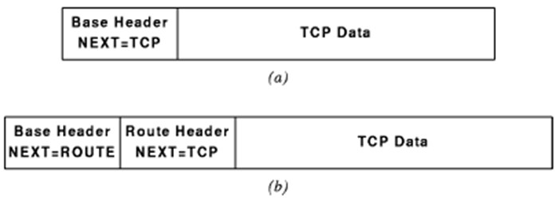
Conţine mai puţine info decât antet IPv4
Restul de info în extensii
NEXT HEADER defineşte tipul datelor (ex. TCP)
NEXT HEADER defineşte tipul antetului de extensie urmator (ex. Route Header)

Slide 67
IPv6 – antete extensie
Hop-by-hop header – info pentru rutere – deocamdata:
suport datagrame excedând 64K (jumbograme)
specifica lungimea;
campul de lungime din antetul de baza este 0
Destination header – info aditionale pentru destinaţie
nefolosit
Routing – lista rutere de vizitat
Fragmentation – identificare fragmente
Authentication – verificare identitate transmiţător
Encrypted security payload – info despre conţinut criptat

Slide 68
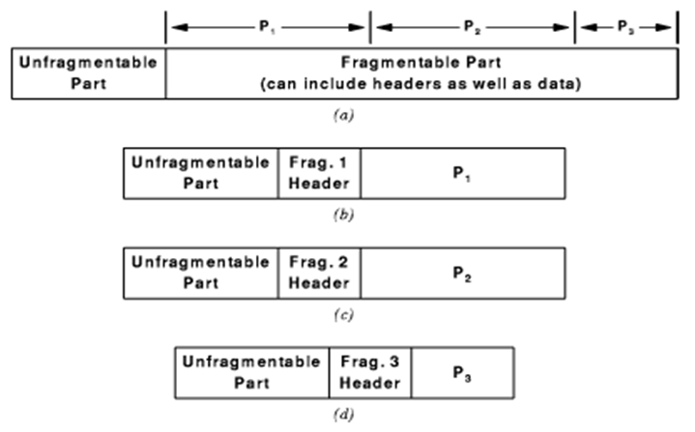
Fragmentarea

Slide 69
Fragmentare IPv6– la sursă
Ruterele ignoră datagramele mai lungi decât MTU
Sursa
Fragmentează pachetele
Descoperă path MTU
Caracter dinamic
- calea se poate schimba
Eficienţa – antet nu are spaţiu pierdut
Flexibilitate – noi antete pentru noi caracteristici
Dezvoltare incrementală – ruterele care tratează anumite antete coexistă cu altele care le ignoră

Slide 70
adrese 128-bit
Includ prefix reţea şi suffix gazdă
Fără clase de adresă – limita prefix/suffix oriunde
Tipuri speciale de adrese:
unicast
multicast
cluster – colecţie de calculatoare cu acelaşi prefix; datagrama livrată unuia din ele (permite duplicare servicii)

Slide 71
Notaţia adresei
16 numere
105.220.136.100.255.255.255.255.0.0.18.128.140.10.255.255
Notaţie hexazecimală
69DC:8864:FFFF:FFFF:0:1280:8C0A:FFFF
Compresie zerouri
FF0C:0:0:0:0:0:0:B1
FF0C::B1
adrese IPv6 cu 96 zerouri prefix sunt interpretate ca adrese IPv4

Slide 72
Studiu individual
A. S. Tanenbaum Reţele de calculatoare, ed 4-a, BYBLOS 2003
5.1 CERINŢELE DE PROIECTARE ALE NIVELULUI REŢEA
5.2.2 Dirijarea pe calea cea mai scurtă
5.2.3 Inundarea
5.2.4 Dirijare cu vectori distanţă
5.2.10 Dirijarea în reţele AD HOC 5.6.1 Protocolul IP
5.6.2 Adrese IP
5.6.4 Protocoale de control în Internet
5.5.5 Protocolul de dirijare folosit de porţile interioare: OSPF
5.6.5 Protocolul de dirijare pentru porţi externe: BGP
5.6.8 IPv6

Slide 73
Studiu individual
A. S. Tanenbaum Computer networks, 5-th ed. PEARSON 2011
5.1 NETWORK LAYER DESIGN ISSUES 5.2.2 Shortest Path Algorithm
5.2.3 Flooding
5.2.4 Distance Vector Routing
5.2.11 Routing in Ad Hoc Networks
5.6.1 The IP Version 4 Protocol 5.6.2 IP Addresses 5.6.3 IP Version 6
5.6.4 Internet Control Protocols 5.6.6 OSPF—An Interior Gateway Routing Protocol
5.6.7 BGP—The Exterior Gateway Routing Protocol

